Slide 1
代码安全
汇报人：黄弘骏
2022年11月

Slide 2
01
02
03
04
序言
传统程序分析技术
深度学习方法
相关工作
代码安全为什么重要？
CVE
CWE
漏洞数据库
程序分析技术
静态分析
动态分析
源代码漏洞分析
神经网络 NN
为什么要选择图数据？
代表研究 FUNDED
相关工作列举

Slide 3

代码安全为什么重要？
美国IDC公司：“70%以上的信息安全问题是因为应用系统自身的安全问题而遭到黑客的攻击，而不是因为网络。”
NIST对近几年的信息安全的事故的跟踪调查显示：“几乎92%的信息安全事故都与软件相关。”
NIST：“2016年，网络犯罪对美国造成的损失在1679亿美元到7700亿美元之间，约占美国GDP的0.9%到4.1%。”
——Cybercrime Losses: An Examination of U.S. Manufacturing and the Total Economy

Slide 4



Common Vulnerabilities and Exposures (CVE)
CVE
CVE 只是一个漏洞数据库吗？
通用漏洞披露
一个目录，用于标准化识别已知网络威胁。
免费
数据库：CVE标识符+标准化名称
详细信息为全面安全策略和定期安全报告的设计提供了丰富的见解
不。CVE 旨在允许将漏洞数据库和其他功能连接在一起，便于安全工具和服务进行对比。
CVE 只包含带有状态指示器的标准标识符号、简短描述和对相关漏洞报告和警告的引用，不包括风险、影响、修复或详细的技术信息，而美国国家安全漏洞数据库 (NVD) 则包括 CVE 列表中标识符的修复、评分和其他信息。
Notes:
经常听到两个名词，一个是CVE，一个是CWE。CVE是

Slide 5

Common Weakness Enumeration (CWE)
CWE
CVE vs CWE
CWE (常见缺陷列表)是 MITRE 公司继 CVE 之后的又一个安全漏洞词典。
做为软件缺陷分类的重要标准
使代码缺陷不同领域的研究人员在交流安全问题时，能够采用相同的定义，减少了歧义性。
CVE 针对具体真实的漏洞； CWE 针对软件缺陷的类型
CVE 是已知示例的列表；CWE 是软件漏洞参考书
CWE 是所有漏洞的原理基础性总结分析，CVE 中相当数量的漏洞的成因在 CWE 中都能找到对应的条目

Slide 6
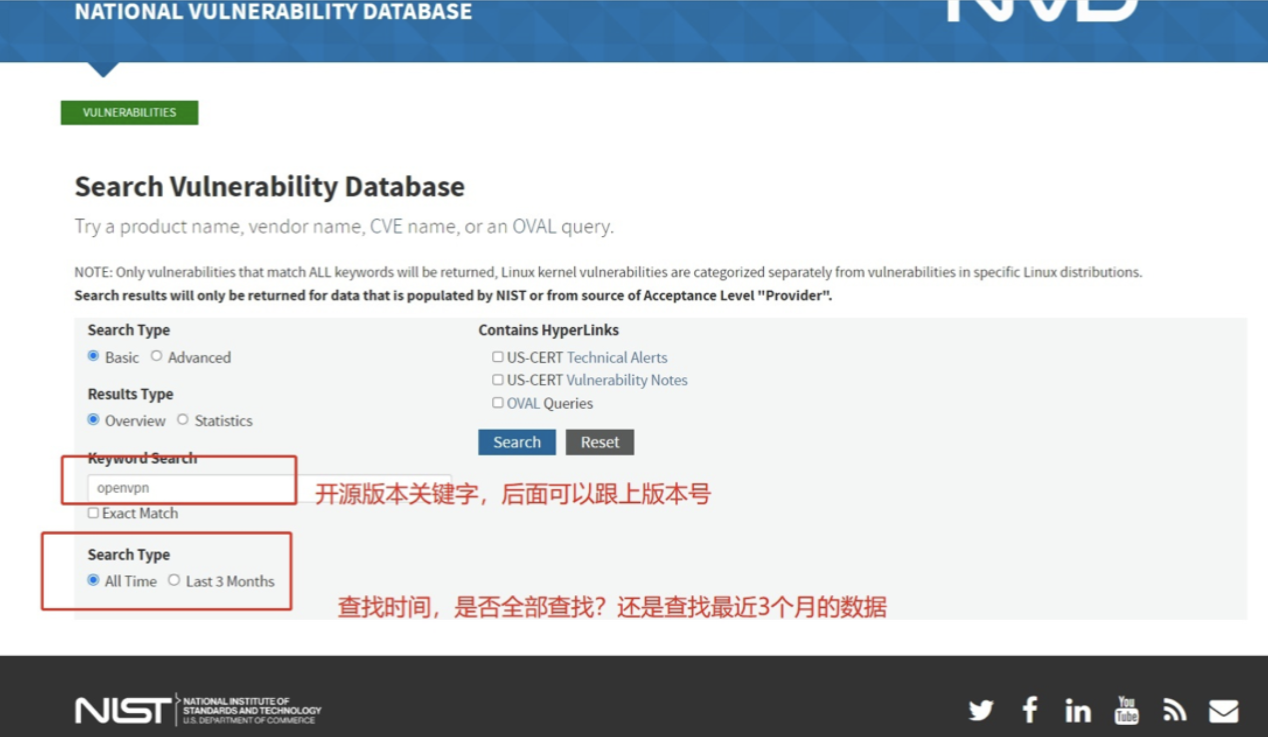
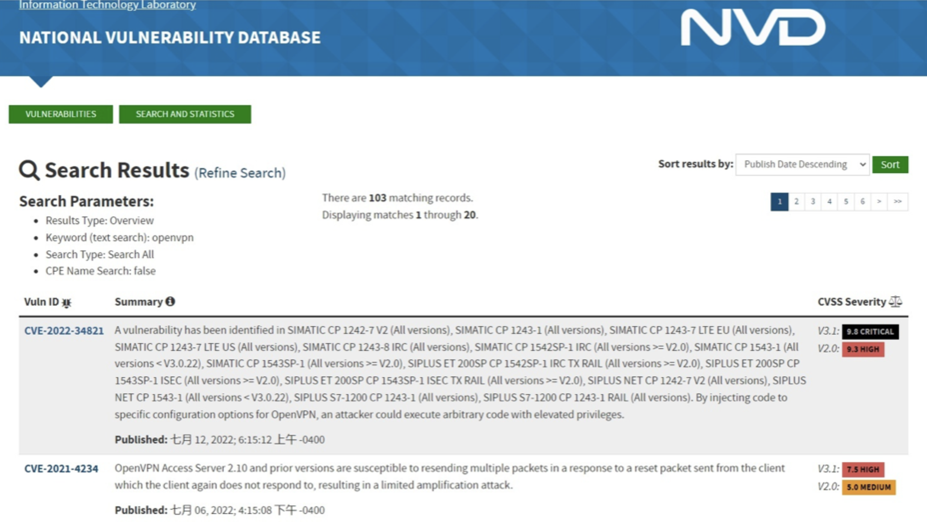
漏洞数据库 - NVD
NVD：National Vulnerability Database，美国国家计算机通用漏洞数据库，是权威的漏洞数据收集平台。
网址： https://nvd.nist.gov

Slide 7
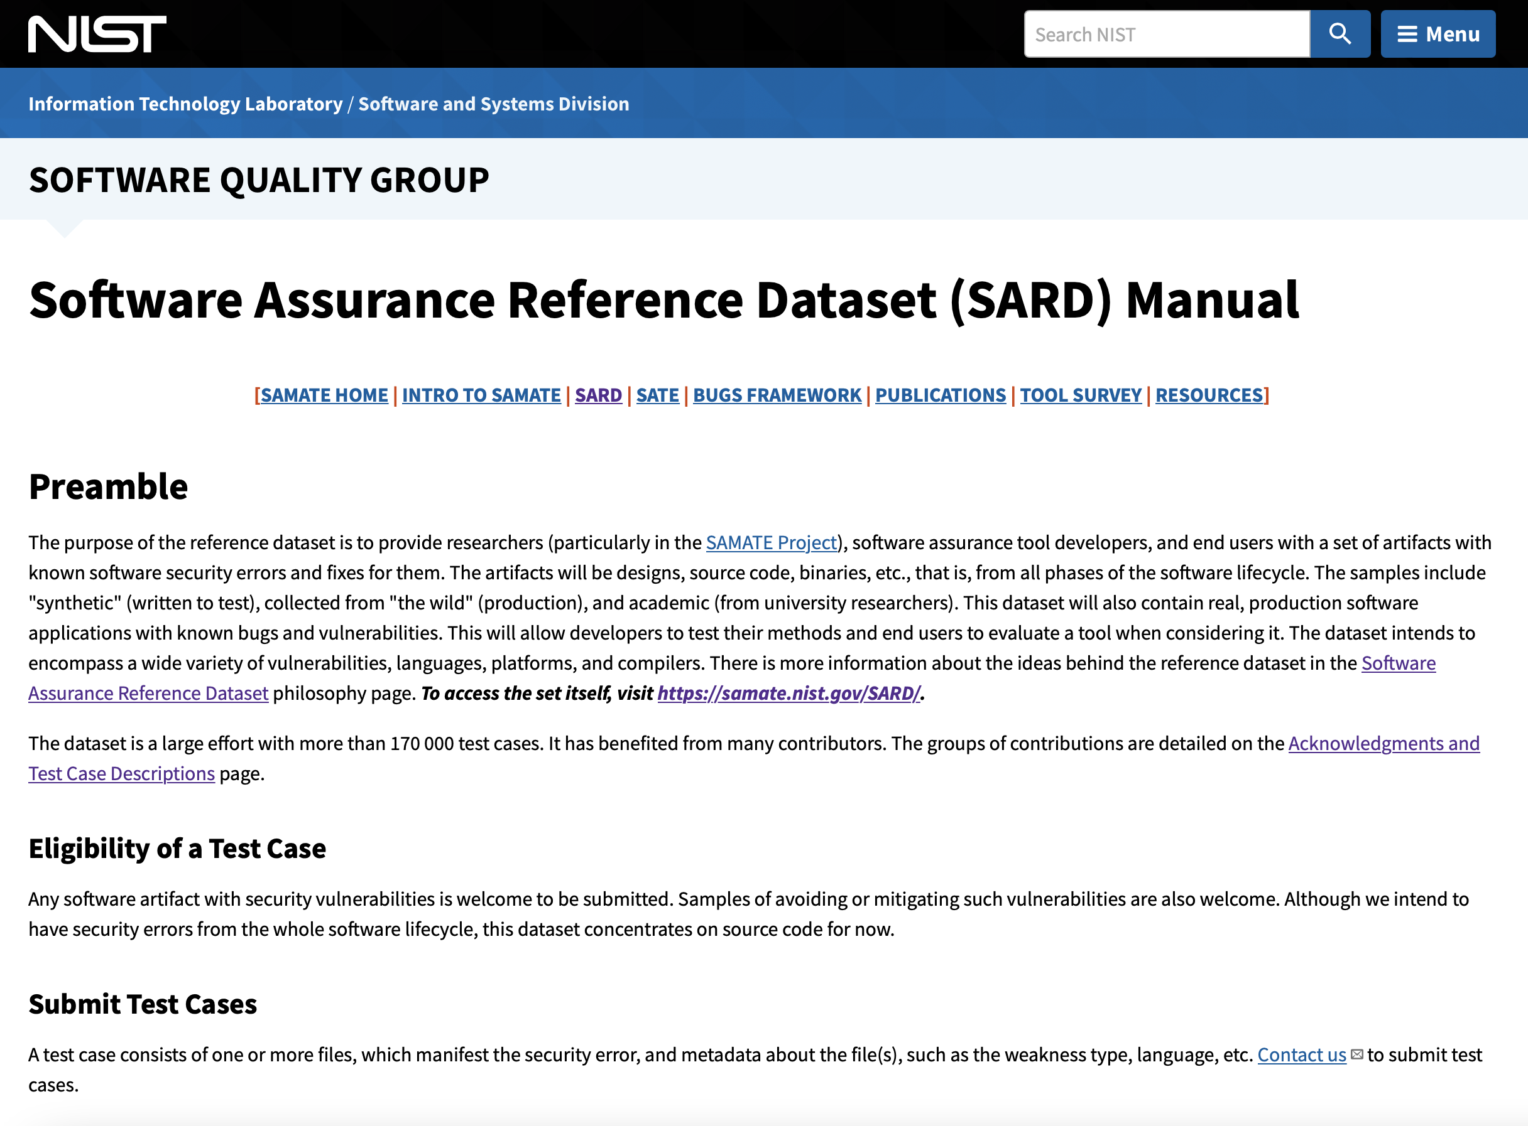
漏洞数据库 - SARD
SARD： Software Assurance Reference Dataset，目的是为研究人员、软件保障工具开发人员和最终用户提供一组具有已知软件安全错误和修复的工件。
网址： https://samate.nist.gov/SARD/
超过17万个测试用例
testcase 状态：Deprecated、Candidate、Accepted
常被用于训练网络的补充样本

Slide 8
01
02
03
04
序言
传统程序分析技术
深度学习方法
相关工作
代码安全为什么重要？
CVE
CWE
漏洞数据库
程序分析技术
静态分析
动态分析
源代码漏洞分析
神经网络 NN
为什么要选择图数据？
代表研究 FUNDED
相关工作列举

Slide 9

程序分析技术
漏洞挖掘技术脱胎于软件测试理论和软件开发调试技术，可以大大提高软件的安全性。
但漏洞挖掘也是一把双刃剑，已经成为黑客破解软件的主流技术。
漏洞挖掘技术的发展前景是广阔的，随着信息安全越来越被重视，软件开发技术越来越先进，新的分析手段会随之出现。
人工分析
布丁比对
静态分析
动态分析

Slide 10

静态分析
对被分析目标的源程序进行分析检测，发现程序中存在的安全漏洞或隐患
一种典型的白盒分析技术
有源代码
通过检测程序中不符合安全规则的文件结构、命名规则、函数、堆栈指针，可以发现程序中存在的安全缺陷。
无源代码
对程序进行逆向工程
使用与源代码相似的方法
对于不公开源代码的程序来说是最有效的办法
局限性
不断扩充的特征库或词典将造成检测的结果集大、误报率高
仅分析代码的“特征”，而不关心程序的功能，不会有针对功能及程序结构的分析检查
Notes:
静态分析技术是对被分析目标的源程序进行分析检测，发现程序中存在的安全漏洞或隐患，是一种典型的白盒分析技术。它的方法主要包括静态字符串搜索、上下文搜索。静态分析过程主要是找到不正确的函数调用及返回状态，特别是可能未进行边界检查或边界检查不正确的函数调用，可能造成缓冲区溢出的函数、外部调用函数、共享内存函数以及函数指针等。

Slide 11
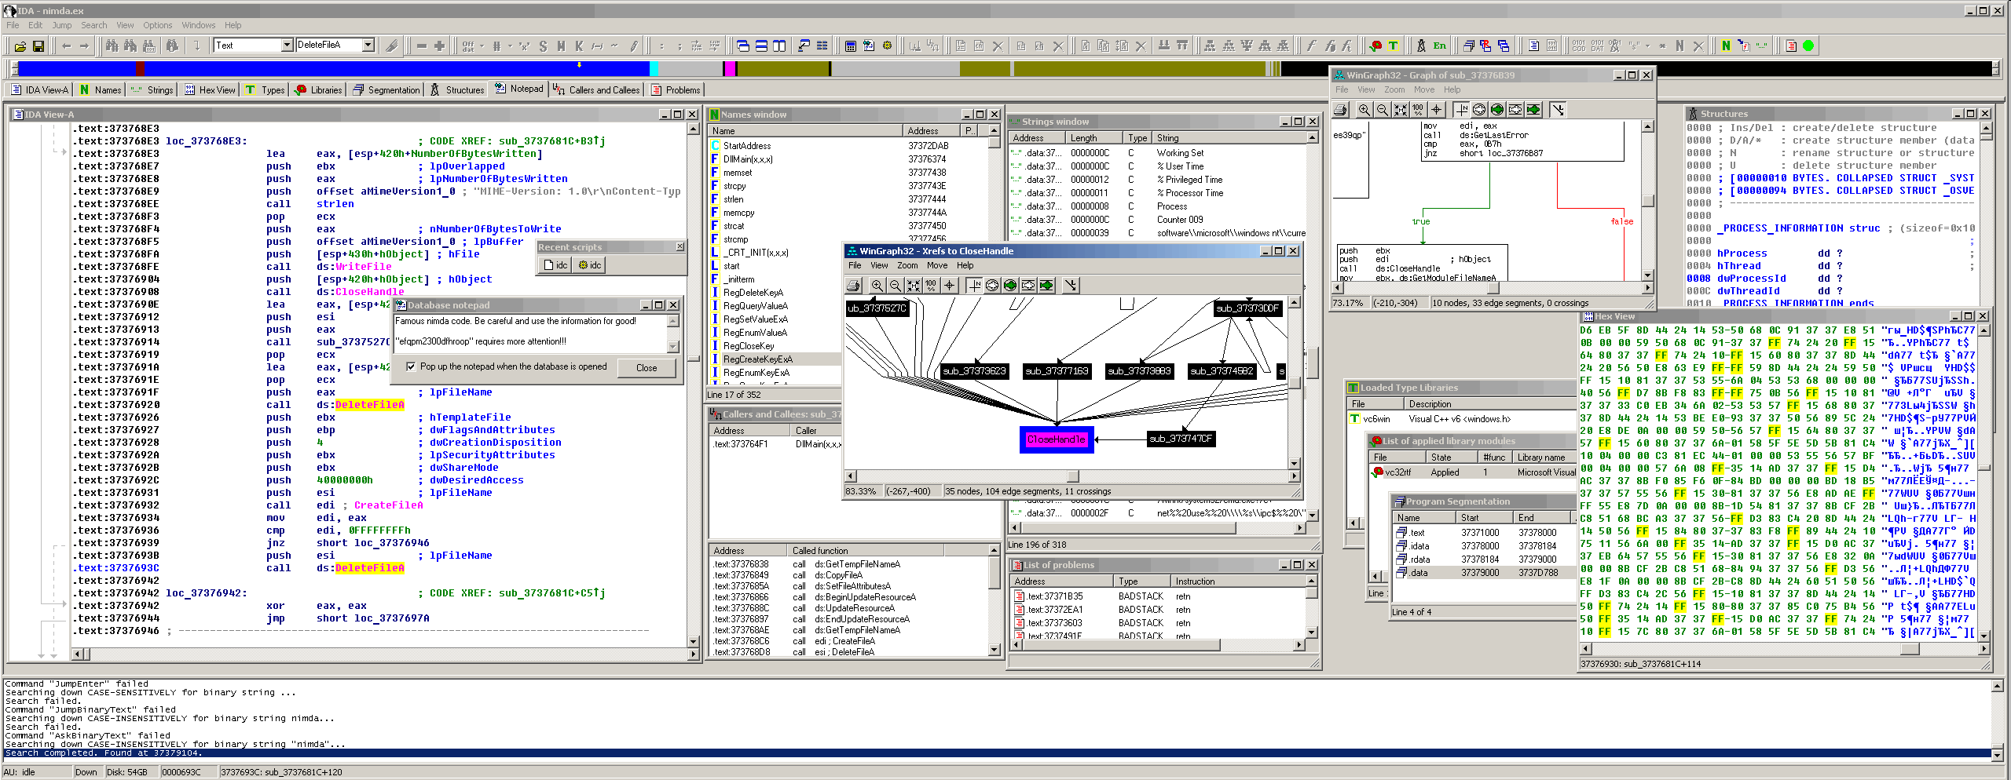
IDA Pro
反汇编代码、注释、函数流程图、函数调用图……应用尽有！不只是静态分析
《IDA pro权威指南》(第二版)

Slide 12
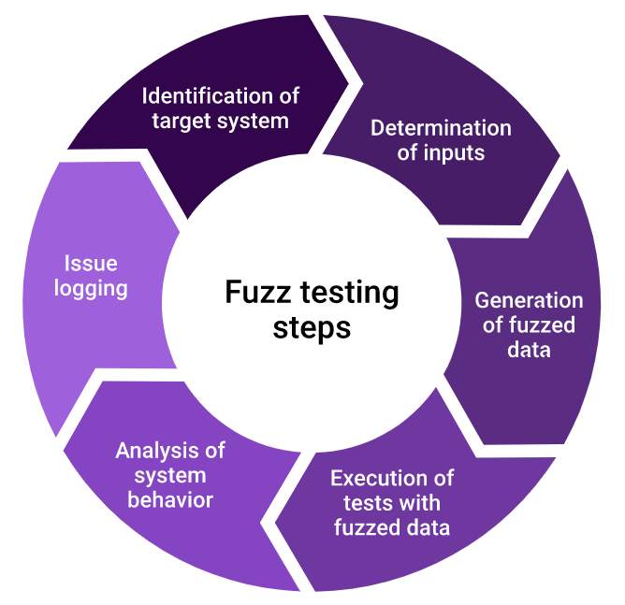

动态分析 - 模糊测试为例
动态分析需要在调试器中运行目标程序，通过观察执行过程中程序的运行状态、内存使用状况以及寄存器的值等以发现漏洞。
核心：自动或半自动的生成随机数据输入到应用程序中，同时监控程序的异常情况，如崩溃、代码断言失败，以此发现可能的程序错误，如内存泄漏。
目前有三种主要的模糊测试技术：
黑盒随机模糊（对正确格式的输入数据进行随机变异）
基于语法的模糊（指定输入格式的输入语法、哪些输入部分要进行模糊化、如何模糊化）
白盒模糊处理（从执行过程中遇到的条件分支收集输入约束->系统地逐个否定所有这些约束->使用约束求解器求解，其解被映射到执行不同程序执行路径的新输入）
Notes:
确定被测系统->确定输入->生成模糊数据->使用模糊数据执行测试->监控分析系统的行为->输出日志

Slide 13
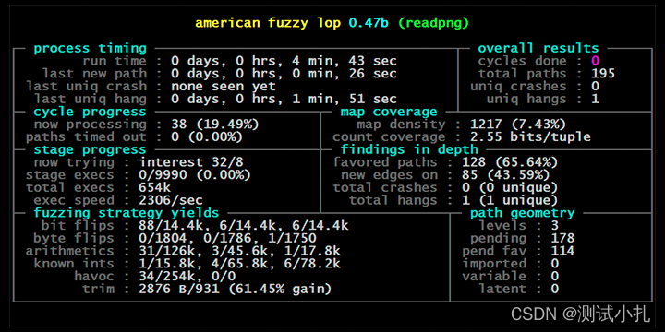
American Fuzzy Lop (AFL)
AFL 测试界面截图

Slide 14
01
02
03
04
序言
传统程序分析技术
深度学习方法
相关工作
代码安全为什么重要？
CVE
CWE
漏洞数据库
程序分析技术
静态分析
动态分析
源代码漏洞分析
神经网络 NN
为什么要选择图数据？
代表研究 FUNDED
相关工作列举

Slide 15


源代码漏洞分析
基于
代码相似性
基于
模式识别
基于软件度量的漏洞检测方法
软件指标（如导入表和函数调用、复杂性）
异常检测方法
罕见的行为模式或正常行为的缺失
漏洞代码模式识别方法
AST、CFG、PDG、API
识别由于代码克隆产生的漏洞
无法分析逻辑有所变化或未见过的漏洞
其识别范围受制于漏洞数据库的多样性

Slide 16
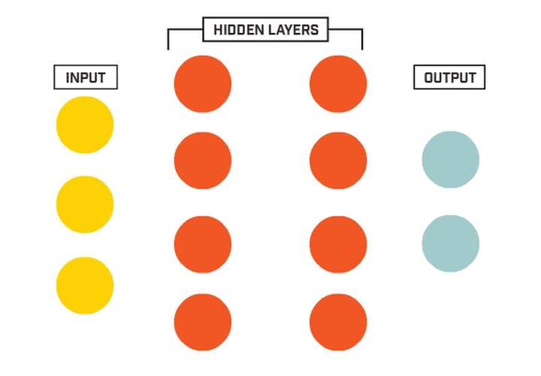
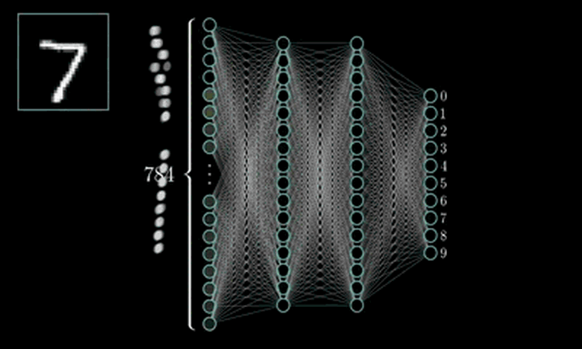
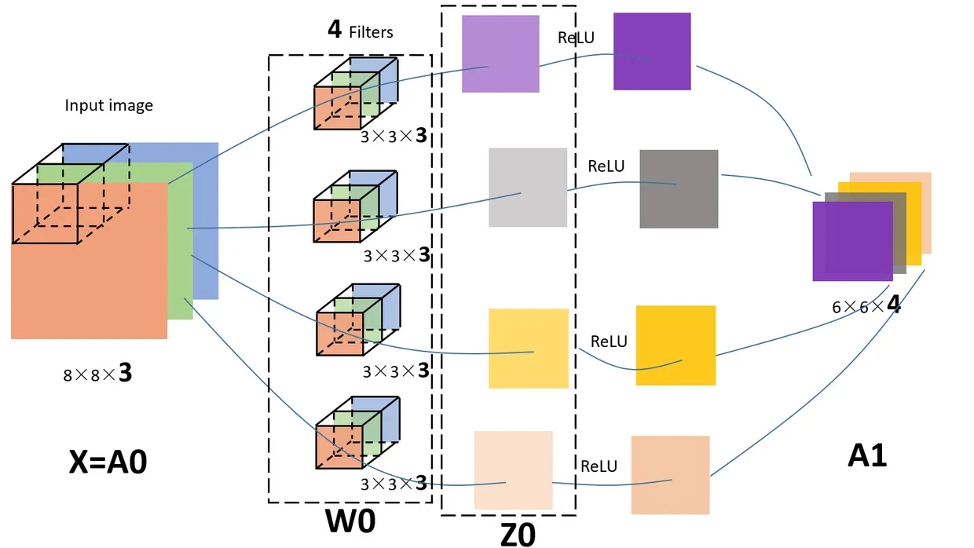
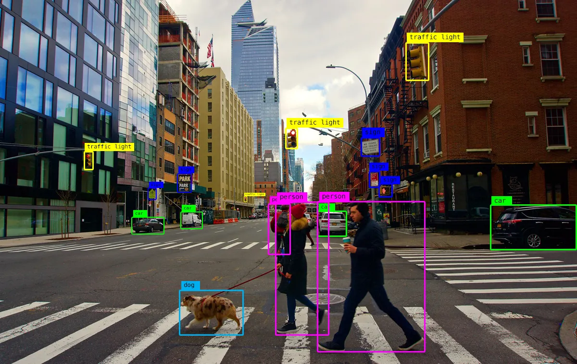
神经网路 NN
MLP
CNN
Notes:
MLP：输入层、隐藏层、输出层，最重要的特征是全连接，常常作为网络最后的分类起
CNN：空间无关、参数共享，有效减少参数量，适用于图像处理，应用：目标检测、语义分割，将代码转换成灰度图

Slide 17
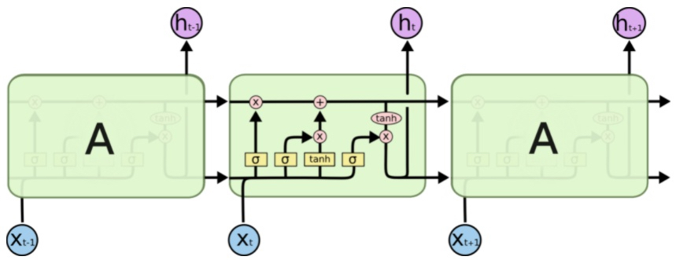
神经网络 NN
RNN
GNN
Notes:
RNN：处理序列，图中为LSTM网络，三个门（遗忘、输入、输出），应用：股市预测，文本处理
GNN：处理非欧式空间数据，图作为一种更强大的表示方法，能够表达生活中的大部分实体和他们之间的关系，GNN、GGNN、GCN、GAT

Slide 18


为什么要选择图数据？
代码直接输入并不合适！
代码的依赖关系可能非常远
RNN 仅考虑了代码的语序，其他信息难以被学习
AST
CFG
PDG
抽象语法树是编译器的代码解析器生成的第一个中间表示，是生成许多其他代码标识的基础。
控制流图明确地描述了代码语句的执行顺序以及执行特定路径需要满足的条件。
程序依赖图明确表示语句和谓词之间的依赖关系，该图可以表示两种关系:一个变量对另一个变量的数据依赖和谓词对变量值影响的控制依赖。
语法结构、控制流、数据流：更丰富的语法、语义信息

Slide 19
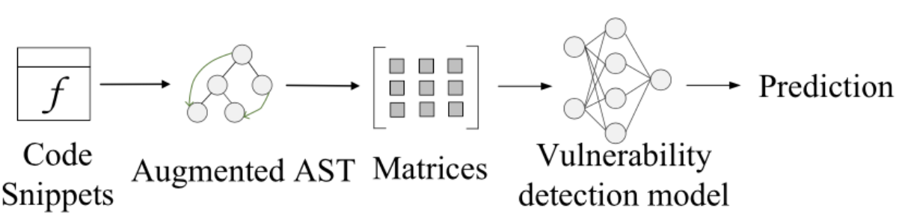
代表研究 FUNDED
FUNDED 对程序源代码的图形表示进行操作，具有学习和聚合多个代码关系的能力。
利用最近提出的⻔控图神经网络 (GGNN)
扩展了 GNN 区分和建模多个代码关系(包括数据、控制、操作顺序和操作数值)的能力。
通过首先在不同的关系图中编码不同的代码关系，然后使用可学习的、特定于关系的函数在关系图中传播和聚合信息来实现的。 （邻域聚合+关系聚合）
考虑了训练样本的稀缺，搭建数据收集模块
Notes:
它通过结合从抽象语法树(AST)中提取的信息和程序控制和依赖图 (PCDG)来构建程序图。程序结构表现为有向图，其中语句、标识符和立即值是图节点，两 个节点之间的直接关系(例如，父子、数据或控制流等)被记录为边。由于一对节点之间可 能存在多个关系(或边)，我们使用关系图来记录每种类型的关系(参⻅ Sec.IV-C2)。关系 图的节点连通性被编码为程序图矩阵。我们的 GNN 接受程序矩阵和初始节点表示来学习称为 嵌入的代码表示，这些表示表示为数值向量。代码嵌入被传递到下游神经网络以进行预测。

Slide 20
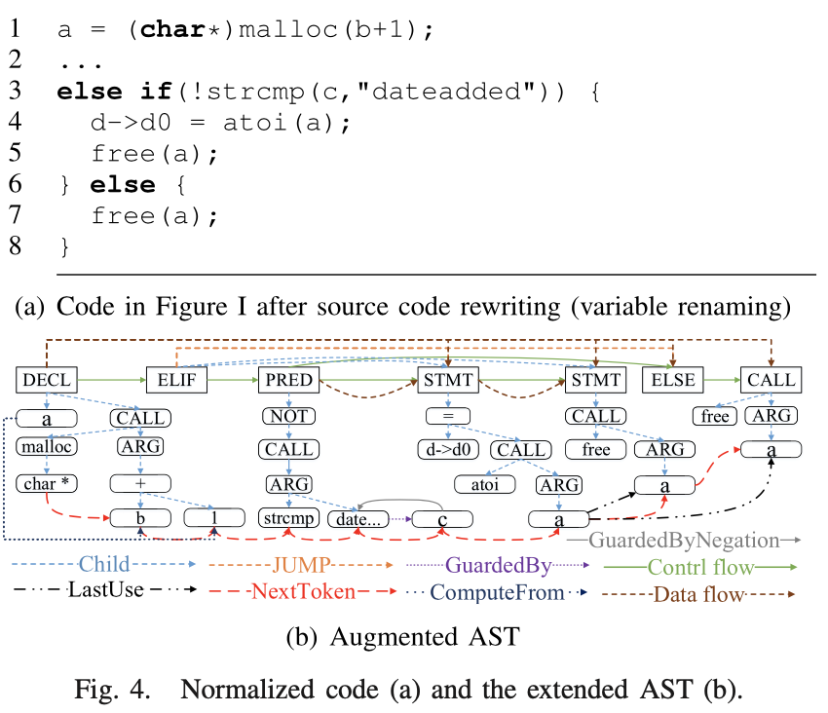
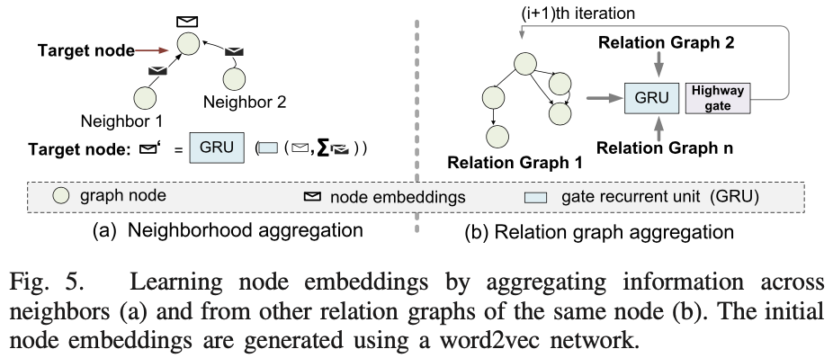
代表研究 FUNDED
GGNN
8种新增的边类型
Notes:
把代码表示为图，这种图在编译器内也会被使用

Slide 21
01
02
03
04
序言
传统程序分析技术
深度学习方法
相关工作
代码安全为什么重要？
CVE
CWE
漏洞数据库
程序分析技术
静态分析
动态分析
源代码漏洞分析
神经网络 NN
为什么要选择图数据？
代表研究 FUNDED
相关工作列举

Slide 22
相关工作列举
2018-ICMLA(B)-Russel
function + token sequence + CNN
2018-NDSS(B)-VulDeePecker
商业工具提取 code gadget（仅库/API 函数调）+符号化+w2v+BiLSTM
跨函数、二分类
2019-NeurIPS(A)-devign
多种关系（AST、控制流图、数据流图、NCS），编码为不同的A+w2v（code+type）+GGNN+Conv（原始表示||最终表示）
2020-TIFS(A)-VulDetector
漏洞敏感关键词+根据AST、CFG以来提取切片+TF/IDF+生成WFG（越靠近越重要）+三元组降低FP

Slide 23
相关工作列举
2021-IST(B)-BGNN4VD
图（AST、CFG、DFG）+word2vec+BGGNN+CNN classifier
2021-TDSC-SySeVR
SyVC（符合漏洞句法特征）+SeVC（PDG：控制、数据依赖）+符号化+w2v+BGRU
2021-ESEC/FSE(A)-IVDetect
语句：一句话子序列+AST+变量和类型+上下文 == 双向GRU
GCN+金字塔
2021-TOSEM(A)-DeepWuKong
10种漏洞，控制流+数据流，切片级，过程间(llvm)
程序兴趣点（API或用户指定），切片，命名归一化，Doc2vec，图神经网络

Slide 24
Thank You

